Slide 1

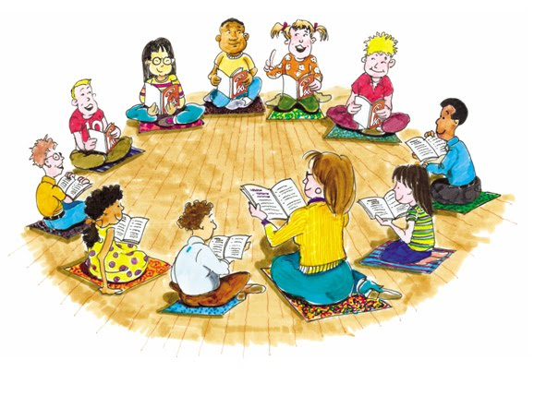
Práctica de filosofía para niñas y niños
Mª Isabel Lugrís Castro

Slide 2
Contexto
Soy maestra de apoyo de Infantil en el CEIP Plurilingüe San Roque de Darbo (Cangas).
Esta práctica fue realizada con 32 niños y niñas de las aulas de 3 años.
Se puso en práctica con la colaboración de mi compañera de apoyo.
La práctica se hizo en 2 sesiones en semanas diferentes.

Slide 3
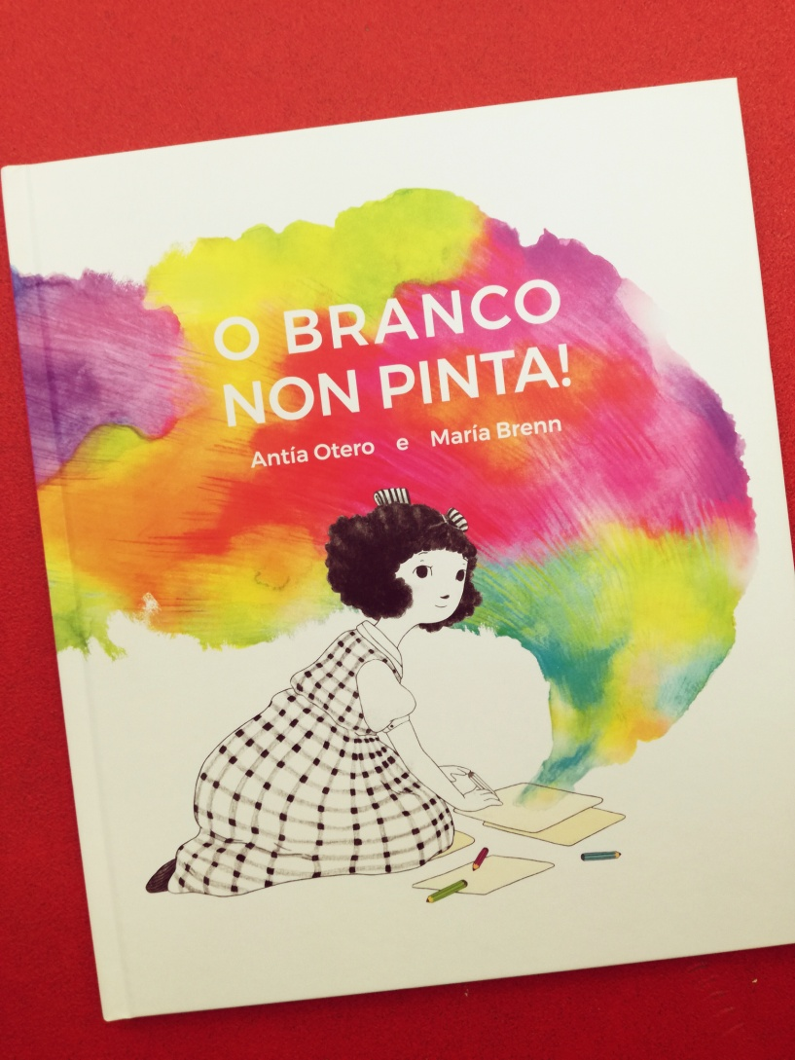
Recurso utilizado
“O branco non pinta!” es un cuento que, entre otros muchos temas, trata la incógnita del gran desconocido color blanco. Además, va asociando colores con sentimientos y emociones que le sugieren a la protagonista.

Slide 4
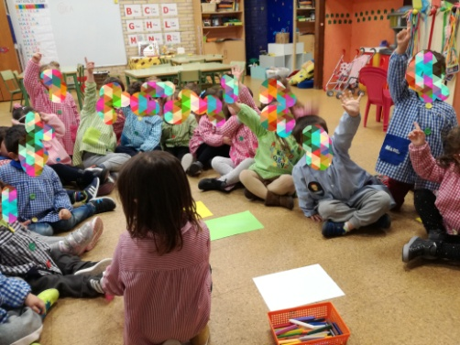
1ªSesión
Les enseñé la portada del cuento y les dije el título. Todas y todos pusieron cara de extrañados y les hice la primera pregunta:
¿El blanco pinta?
Rápidamente levantaron las manos y obtuvimos respuestas como las siguientes:
Marco: Blanco sobre blanco no pinta
Marta: El blanco encima de otros colores sí que pinta
Leo: El rosa encima del blanco no pinta

Slide 5
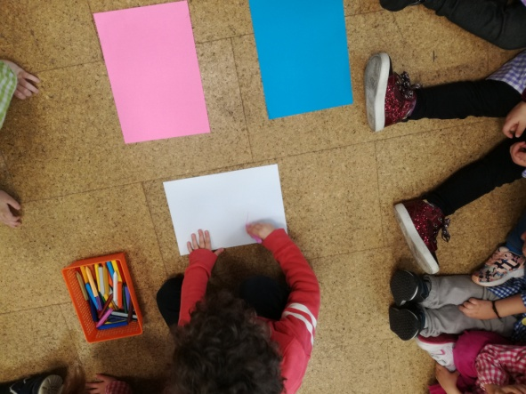
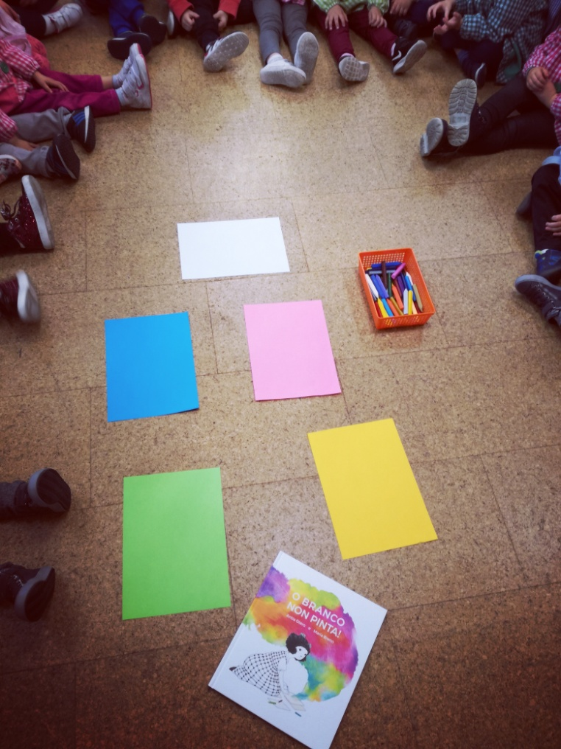
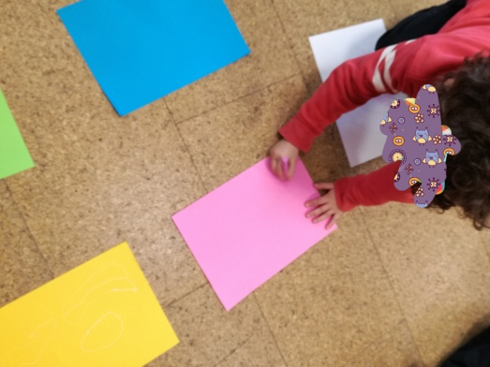
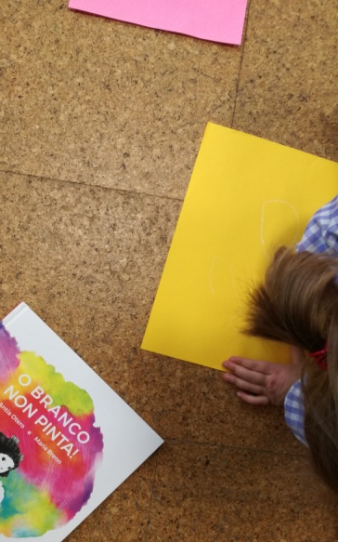
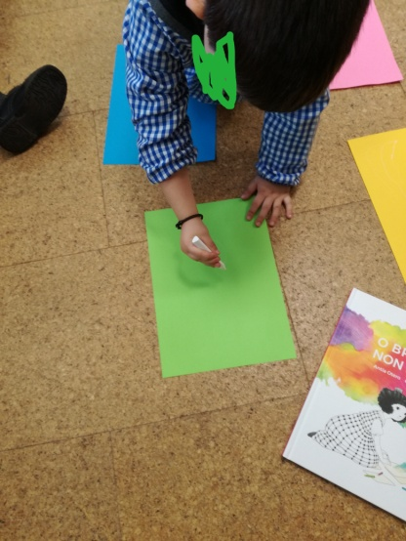
1ªSesión

Slide 6
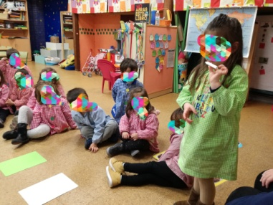
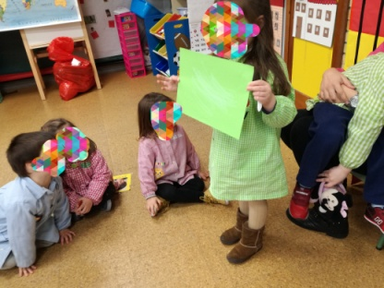
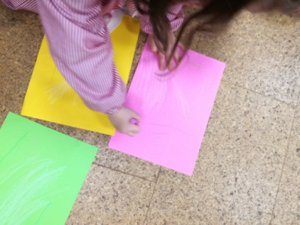
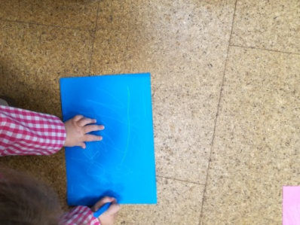
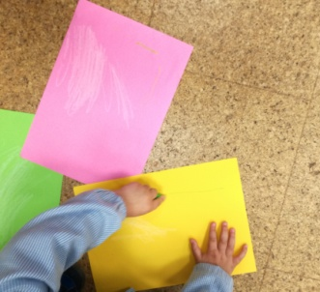
2ªSesión
Recordamos la sesión del otro día volviendo a ver la portada del cuento y recordando lo que ellos pensaban
Volvimos a colocar los folios de colores y las ceras. Empezamos a investigar de nuevo qué pasa con el color blanco…

Slide 7
2ªSesión
Maestra: ¿El blanco pinta?
Todos: ¡Noooo! ¡Siiii!
Gael: El blanco en folios de otros colores sí que pinta, pero sobre uno blanco no pinta
Maestra ¿Y por qué no pinta sobre blanco?
Marco: Porque son iguales
Gael: Pero en otros colores sí pinta…
Maestra: ¿Y el blanco sobre un folio rosa, pinta?
Tomé: No pinta
Maestra: ¿Por qué?
Tomé: ¿….?

Slide 8
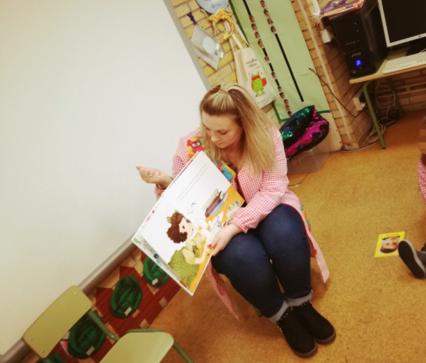
2ªSesión
Poco a poco fuimos probando todos los colores en los folios, y fueron viendo que el blanco pinta encima de otros colores…pero también…que otros colores no pintan encima del suyo
Llegó el momento de…¡Por fin!...leer el cuento

Slide 9
2ªSesión
En el cuento, la protagonista va relacionando los colores con sentimientos, emociones, recuerdos, objetos, animales…
Nosotros también lo intentamos:
Maestra: ¿Qué os hace sentir el color rojo?
Gael: Hadas
Marta: Fuego
Marco: Volcán
Lara: Cuando tengo rojo siento sangre
………

Slide 10

Conclusión
Creo que los niños y niñas disfrutaron de la actividad, sentían curiosidad, decían lo que pensaban espontáneamente, formulaban hipótesis, reflexionaban cuando veían que lo pensaban en un principio no era así…
Yo sí puedo afirmar que disfruté y sentí que este tipo de actividades tienen un gran potencial en los pequeños/as.
¡Aún queda mucho por aprender!

